Slide 1
CHÀO MỪNG CÁC EM ĐẾN VỚI BÀI HỌC MỚI!
Toán 10 - Kết nối tri thức với cuộc sống

Slide 2
KHỞI ĐỘNG
Hai phương pháp học tiếng Anh khác nhau được áp dụng cho hai lớp A và B có trình độ tiếng Anh tương đương nhau. Sau hai tháng, điểm khảo sát tiếng Anh (thang điểm 10) của hai lớp được cho như hình bên.
2 | 7 | 6 | 3 | 9
8 | 6 | 7 | 9 | 2
5 | 7 | 5 | 9 | 8
8 | 7 | 4 | 3 | 5
5 | 4 | 5 | 7 | 7
6 | 7 | 6 | 4 | 7
9 | 3 | 8 | 7 | 5
5 | 6 | 8 | 7 | 4
5 | 3 | 10 | 7 | 9
6 | 7 | 6 | 7 | 5
Lớp A
Lớp B
Quan sát hai mẫu số liệu trên, có thể đánh giá được phương pháp học tập nào hiệu quả hơn không?

Slide 3
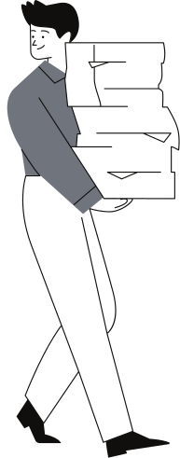
BÀI 13:
CÁC SỐ ĐẶC TRƯNG ĐO XU THẾ TRUNG TÂM (2 TIẾT)

Slide 4
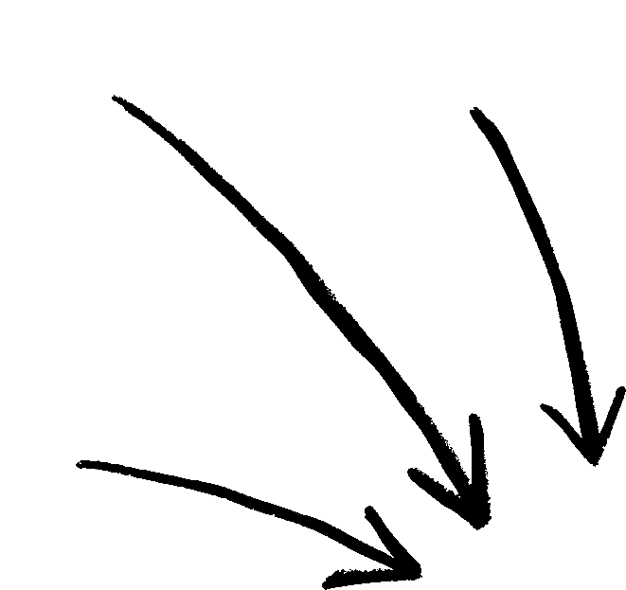
NỘI DUNG BÀI HỌC
Số trung bình và trung vị
1
Tứ phân vị
2
Mốt
3

Slide 5
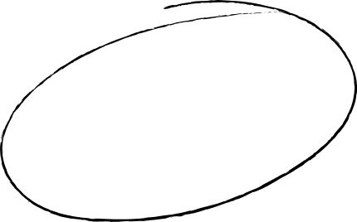
Tiết 1
1. Số trung bình và trung vị
a) Số trung bình
Thảo luận nhóm đôi, hoàn thành HĐ1, HĐ2.
Từ mẫu số liệu về điểm số của hai lớp A, B trên, em hãy:
Tính trung bình cộng điểm khảo sát tiếng Anh của mỗi lớp A và B.
HĐ1
Điểm trung bình lớp A: 5,92
Điểm trung bình lớp B: 6,28

Slide 6
Tiết 1
1. Số trung bình và trung vị
a) Số trung bình
Thảo luận nhóm đôi, hoàn thành HĐ1, HĐ2.
Dựa trên điểm trung bình, hãy cho biết phương pháp học tập nào hiệu quả hơn.
HĐ2
Điểm trung bình lớp A: 5,92
Điểm trung bình lớp B: 6,28

Slide 7
Trong trường hợp mẫu số liệu có các giá trị x₁, x₂,... tương ứng với tần số m₁, m₂,... thì tính số trung bình như thế nào?
KẾT LUẬN
Số trung bình (số trung bình cộng) của mẫu số liệu x₁, x₂,..., x_{n}, kí hiệu là $\overline{x}$, được tính bằng công thức:
$$\overline{x}= \frac{x_{1}+x_{2}+,…, x_{n} }{n}$$

Slide 8
Chú ý
Trong trường hợp mẫu số liệu cho dưới dạng bảng tần số thì số trung bình được tính theo công thức:
Trong đó m_{k} là tần số của giá trị x_{k} và n = m₁ + m₂ + ... + m_{k}.

Slide 9
Ví dụ 1
Thống kê số cuốn sách mỗi bạn trong lớp đã đọc trong năm 2021, An thu được kết quả như bảng bên. Hỏi trong năm 2021, trung bình mỗi bạn trong lớp đọc bao nhiêu cuốn sách?
Số cuốn sách | 1 | 2 | 3 | 4 | 5
Số bạn | 3 | 5 | 15 | 10 | 7
Giải:
Số bạn trong lớp là n = 3 + 5 + 15 + 10 + 7 = 40 (bạn)
Trong năm 2021, trung bình mỗi bạn trong lớp đọc số cuốn sách là:
$\frac{3.1 + 5.2 + 3.15 + 4. 10 + 5. 7}{40}$ = 3,325 (cuốn)

Slide 10
Ý nghĩa
Số trung bình là giá trị trung bình cộng của các số trong mẫu số liệu, nó cho biết vị trí trung tâm của mẫu số liệu và có thể dùng để đại diện cho mẫu số liệu.

Slide 11
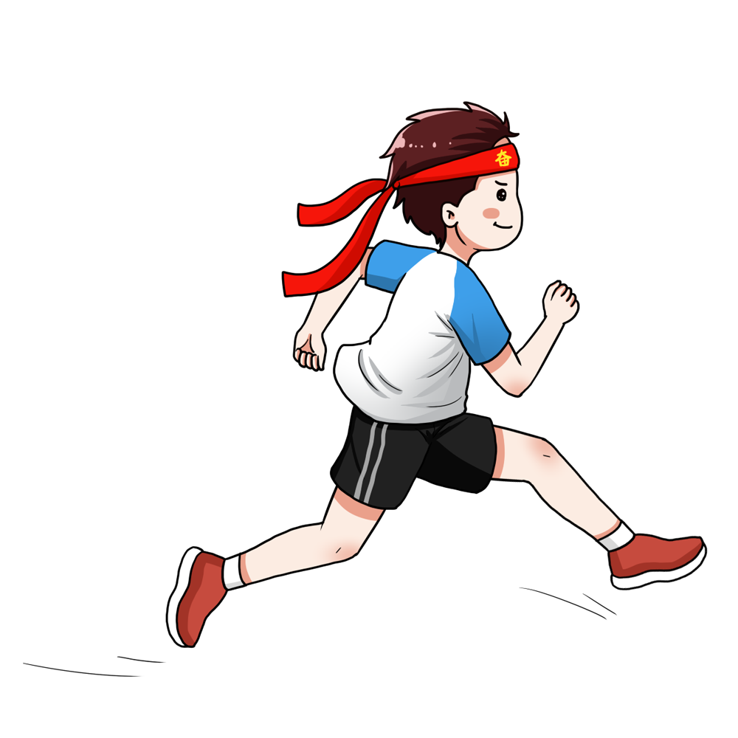
Bảng sau cho biết thời gian chạy cự li 100m của các bạn trong lớp (đơn vị giây):
Luyện tập 1
Thời gian | 12 | 13 | 14 | 15 | 16
Số bạn | 5 | 7 | 10 | 8 | 6
Giải
Thời gian chạy trung bình cự li 100 m của các bạn trong lớp là:
$$\frac{5. 12+7. 13+10. 14+8. 15+6. 16}{5+7+10+8+6}≈14,1(s)$$

Slide 12
b) Trung vị
Mẫu số liệu ở trên có số liệu nào bất thường không?
Em hãy hoàn thành HĐ3.
HĐ3
Một công ty nhỏ gồm 1 giám đốc và 5 nhân viên, thu nhập mỗi tháng của giám đốc là 20 triệu đồng, của nhân viên là 4 triệu đồng.
a) Tính thu nhập trung bình của các thành viên trong công ty.
b) Thu nhập trung bình có phản ánh đúng thu nhập của nhân viên công ty không?

Slide 13
Giải
a) Thu nhập trung bình của các thành viên trong công ty là $\frac{20. 1+4. 5}{6}$ = $\frac{40}{6}$ ≈ 6,67
b) Thu nhập trung bình này không phản ánh đúng thu nhập của nhân viên công ty vì thu nhập 4 triệu của nhân viên gần với mức trung bình, còn thu nhập 20 triệu của giám đốc thì lớn hơn rất nhiều so với mức trung bình.

Slide 14
KẾT LUẬN
Trong trường hợp mẫu số liệu có giá trị bất thường (rất lớn hoặc rất bé so với đa số các giá trị khác), người ta không dùng số trung bình để đo xu thế trung tâm mà dùng trung vị.
Số trung bình
Trung vị

Slide 15
KẾT LUẬN
Để tìm trung vị (kí hiệu là Me) của một mẫu số liệu, ta thực hiện như sau:
Sắp xếp các giá trị trong mẫu số liệu theo thứ tự không giảm.
Nếu số giá trị của mẫu số liệu là số lẻ thì giá trị chính giữa của mẫu là trung vị. Nếu là số chẵn thì trung vị là trung bình cộng của hai giá trị chính giữa của mẫu.

Slide 16
Ví dụ 2
Hãy tìm trung vị cho mẫu số liệu về lương của giám đốc và nhân viên công ty được cho trong HĐ3.
Giải
Để tìm trung vị của mẫu số liệu trên, ta làm như sau:
Sắp xếp số liệu theo thứ tự không giảm:
4 4 4 4 20
Dãy trên có hai giá trị chính giữa cùng bằng 4. Vậy trung vị của mẫu số liệu cũng bằng 4.
Hai giá trị chính giữa

Slide 17
4 4 4 4 4 20
Hai giá trị chính giữa
Trong mẫu số liệu được sắp xếp trên, số phần tử ở bên trái trung vị và số phần tử ở bên phải trung vị bằng nhau và bằng 3. Lương của giám đốc cao hơn hẳn số trung bình, đây chính là giá trị bất thường. Nếu ta thay lương giám đốc là 30; 40; 50... (triệu đồng) thì trung vị vẫn không thay đổi trong khi số trung bình sẽ thay đổi.

Slide 18
Ý nghĩa
Trung vị không bị ảnh hưởng bởi giá trị bất thường trong khi số trung bình bị ảnh hưởng bởi giá trị bất thường. Vì vậy, khi mẫu số liệu có giá trị bất thường người ta thường dùng trung vị đại diện cho các số liệu thống kê.

Slide 19
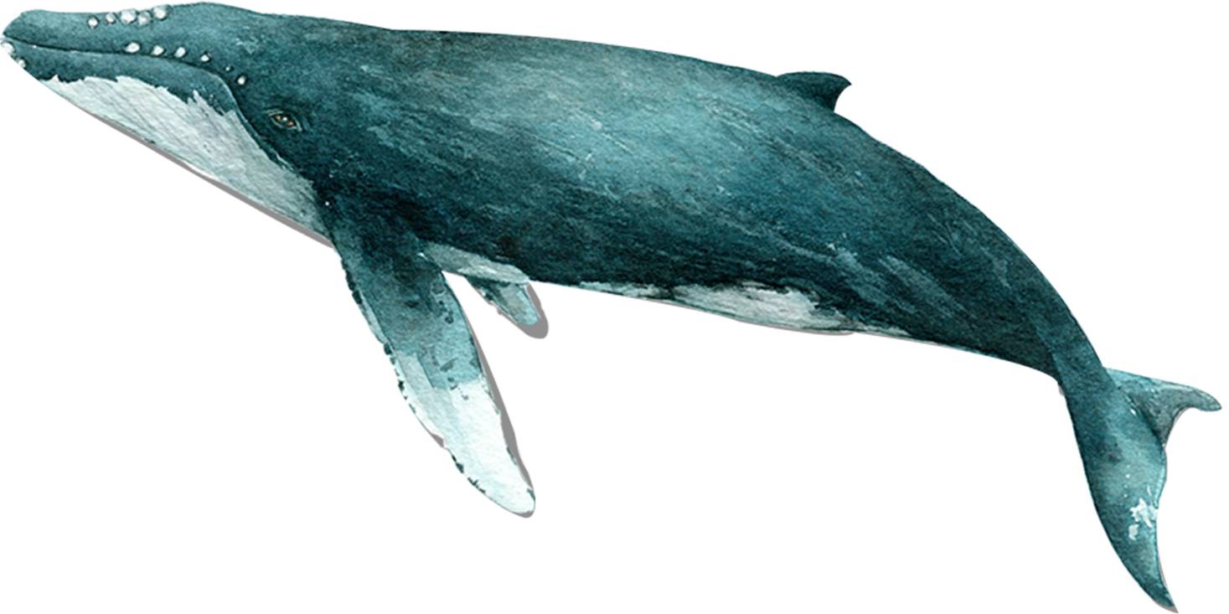
Chiều dài (đơn vị feet) của 7 con cá voi trưởng thành được cho như sau:
Luyện tập 2
48 53 51 31 53 112 52
Tìm số trung bình và trung vị của mẫu số liệu trên. Trong hai số, số nào phù hợp hơn để đại diện cho chiều dài của 7 con cá voi trưởng thành này?

Slide 20
Giải
Số trung bình:
$\frac{48+53+51+31+53+112+52}{7}$
Số trung vị:
Sắp xếp lại số liệu theo thứ tự không giảm:
31; 48; 51; 52; 53; 53; 112
Vậy số trung vị là 52.
≈ 57,14
Vậy số trung vị phù hợp để đại diện cho chiều dài của 7 con cá voi trưởng thành.

Slide 21
Tiết 2: Tứ phân vị. Mốt
2. Tứ phân vị
Thực hiện HĐ4 theo nhóm đôi.
Điểm (thanh điểm 100) của 12 thí sinh cao điểm nhất trong cuộc thi như sau:
58 74 92 81 97 88 75 69 87 69 75 77.
Ban tổ chức muốn trao các giải Nhất, Nhì, Ba, Tư cho các thí sinh này, mỗi giải trao cho 25% số thí sinh (3 thí sinh). Em hãy giúp ban tổ chức xác định các ngưỡng điểm để phân loại thí sinh.
HĐ4

Slide 22
Giải
Sắp xếp dãy số liệu trên theo thứ tự không giảm, ta được:
58; 69; 69; 74; 75; 77; 81; 87; 88; 92; 97
Do đó:
Nhóm giải tư: 58; 69; 69
Nhóm giải ba: 74; 75; 75
Nhóm giải nhì: 77; 81; 87
Nhóm giải nhất: 88; 92; 97

Slide 23
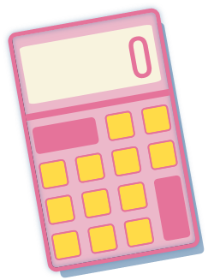
Giải
Ngưỡng điểm để phân loại thí sinh:
Ngưỡng điểm phân loại giữa nhóm giải tư và nhóm giải ba là: $\frac{69+74}{2}$ = 71,5
Ngưỡng điểm phân loại giữa nhóm giải ba và nhóm giải nhì là: $\frac{75+77}{2}$ = 76
Ngưỡng điểm phân loại giữa nhóm giải nhì và nhóm giải nhất là: $\frac{87+88}{2}$ = 87,5
Vậy ba ngưỡng điểm giúp ban tổ chức phân loại thí sinh là 71,5; 76; 87,5.

Slide 24
KẾT LUẬN
Để tìm các tứ phân vị của mẫu số liệu có n giá trị, ta làm như sau:
Sắp xếp mẫu số liệu theo thứ tự không giảm.
Tìm trung vị. Giá trị này là Q₂.
Tìm trung vị của nửa số liệu bên trái Q₂ (không bao gồm Q₂ nếu n lẻ). Giá trị này là Q₁.
Tìm trung vị của nửa số liệu bên phải Q₂ (không bao gồm Q₂ nếu n lẻ). Giá trị này là Q₃.
Q₁, Q₂, Q₃ được gọi là các tứ phân vị của mẫu số liệu.

Slide 25
Nửa số liệu bên trái
Nửa số liệu bên phải
Giá trị nhỏ nhất
Q₂
Giá trị lớn nhất
Chú ý:
Q₁ được gọi là tứ phân vị thứ nhất hay tứ phân vị dưới, Q₃ được gọi là tứ phân vị thứ ba hay tứ phân vị trên.

Slide 26
Ý nghĩa
Các điểm Q₁, Q₂, Q₃ chia mẫu số liệu đã sắp xếp theo thứ tự từ nhỏ đến lớn thành bốn phần, mỗi phần đều chứa 25% giá trị.
25%
Q₁
25%
Q₂
25%
Q₃
Giá trị nhỏ nhất
Giá trị lớn nhất
25%

Slide 27
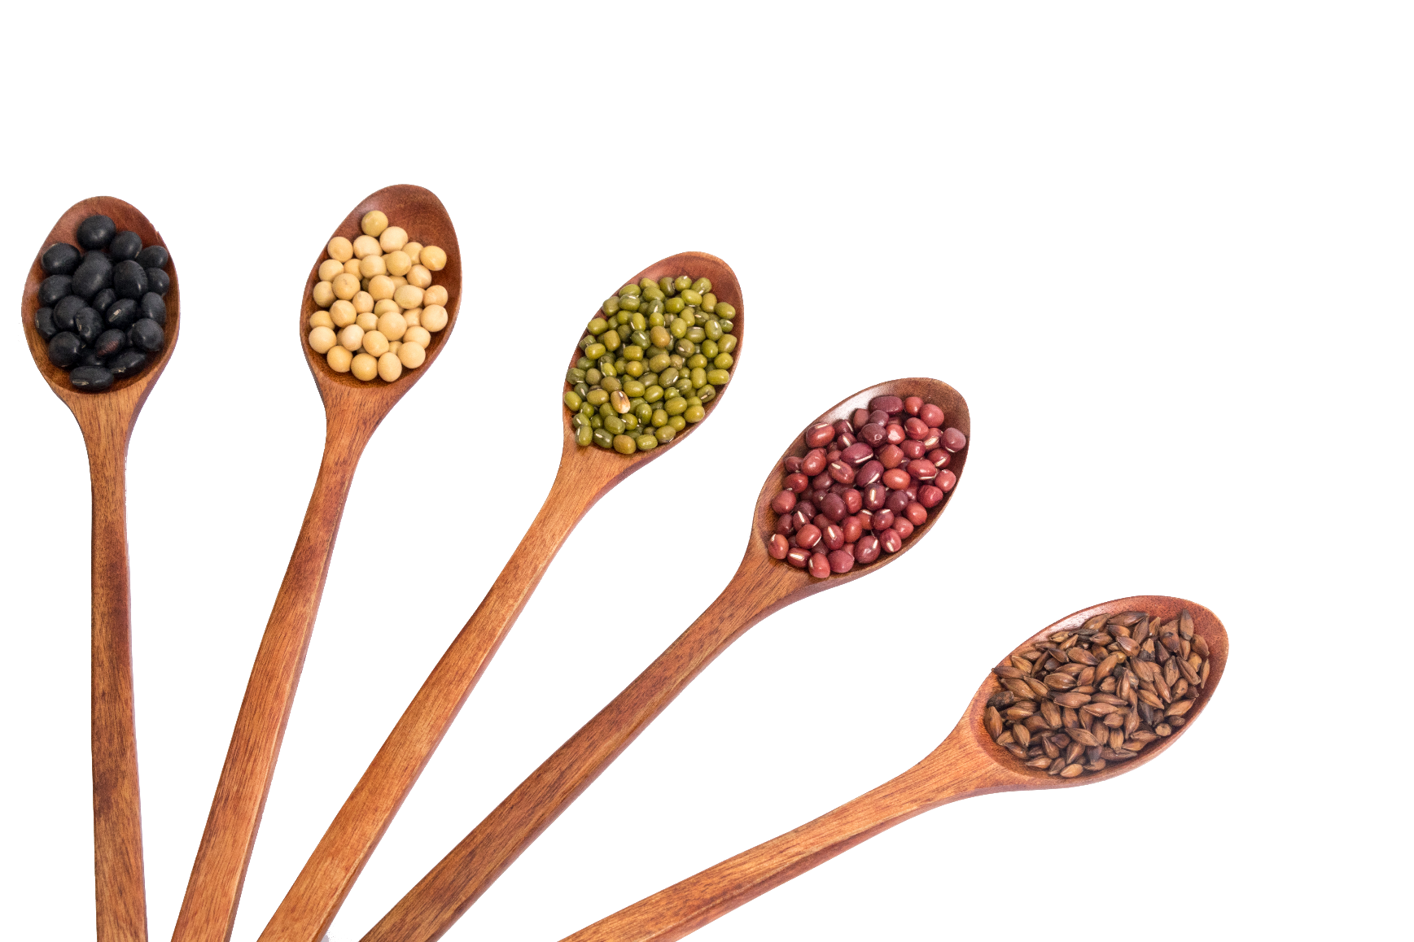
Ví dụ 3
Hàm lượng Natri (đơn vị miligam, 1 mg = 0,001 g) trong 100 g một số loại ngũ cốc được cho như sau:
0 | 340 | 70 | 140 | 200 | 180 | 210 | 150 | 100 | 130
140 | 180 | 190 | 160 | 290 | 50 | 220 | 180 | 200 | 210
Hãy tìm các tứ phân vị. Các tứ phân vị này cho ta thông tin gì?

Slide 28
Giải
Sắp xếp các dãy này theo thứ tự không giảm:
0 50 70 100 130 140 140 150 160 180 180 180 190 200 200 210 210 220 290 340.
Vì n = 20 là số chẵn nên Q₂ là trung bình cộng của hai giá trị chính giữa: Q₂ = (180 + 180) : 2 = 180
Ta tìm Q₁ là trung vị của nửa số liệu bên trái Q₂:
0 50 70 100 130 140 140 150 160 180
và tìm được Q₁ = (130 + 140) : 2 = 135.
Hai giá trị chính giữa

Slide 29
Giải
Ta tìm được Q₃ là trung vị của nửa số liệu bên phải Q₂:
180 180 190 200 200 210 210 220 290 340
và tìm được Q₃ = (200 + 210) : 2 = 205.
Q₁
Q₂
Q₃
0
135
180
205
340
Các tứ phân vị cho ta hình ảnh phân bố của mẫu số liệu. Khoảng cách từ Q₁ đến Q₂ là 45 trong khi khoảng cách từ Q₂ đến Q₃ là 25 → Mẫu số liệu tập trung với mật độ cao ở bên phải của Q₂ và mật độ thấp ở bên trái của Q₂.

Slide 30
Luyện tập 3
Bảng sau đây cho biết số lần học tiếng Anh trên Internet trong một tuần của một số học sinh lớp 10:
Số lần | 0 | 1 | 2 | 3 | 4 | 5
Số học sinh | 2 | 4 | 6 | 12 | 8 | 3
Hãy tìm các tứ phân vị cho mẫu số liệu này.

Slide 31
Giải
Sắp xếp các giá trị theo thứ tự không giảm:
0; 0; 1; 1; 1; 1; 2; 2; 2; 2; 2; 2; 3; 3; 3; 3; 3; 3; 3; 3; 3; 3; 3; 3; 4; 4; 4; 4; 4; 4; 4; 4; 5; 5; 5
Vì n = 35 là số lẻ nên trung vị Q₂ = 3 (ở vị trí số 18)
Ta tìm Q₁ là trung vị của nửa số liệu bên trái Q₂: 0; 0; 1; 1; 1; 1; 2; 2; 2; 2; 2; 2; 3; 3; 3; 3; 3 → Tìm được Q₁ = 2.
Ta tìm Q₃ là trung vị của nửa bên trái Q₁: 3; 3; 3; 3; 3; 3; 4; 4; 4; 4; 4; 4; 4; 4; 5; 5; 5 → Tìm được Q₃ = 4.

Slide 32
3. Mốt
Một cửa hàng giày thể thao đã thống kê cỡ giày của một số khách hàng nam được chọn ngẫu nhiên cho kết quả như sau:
38 39 39 38 40 41 39 39 38 39 39 39 40 39 39
a) Tính cỡ giày trung bình. Số trung bình này có ý nghĩa gì với cửa hàng hay không?
b) Cửa hàng nên nhập cỡ giày nào với số lượng nhiều nhất?
HĐ5

Slide 33
a) Cỡ giày trung bình:
$$\frac{38.3+39.9+40.2+41}{3+9+2+1}=\frac{586}{15}≈39,07$$
Số trung bình này không có ý nghĩa với cửa hàng.
b) Cửa hàng nên nhập cỡ giày 39 với số lượng nhiều nhất vì cỡ giày 39 đang bán được nhiều nhất.
Giải
39 được gọi là mốt

Slide 34
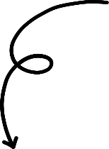
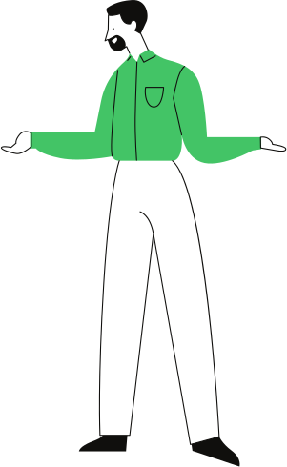
KẾT LUẬN
Mốt
Khái niệm:
Mốt của mẫu số liệu là giá trị xuất hiện với tần số lớn nhất.
Ý nghĩa:
Có thể dùng mốt để đo xu thế trung tâm của mẫu số liệu khi mẫu số liệu có nhiều giá trị trùng nhau.

Slide 35
Ví dụ 4
Thời gian cho truy cập Internet (đơn vị giờ) trong một ngày của một số học sinh lớp 10 được cho như sau:
0 0 1 1 1 3 4 4 5 6
Tìm mốt cho mẫu số liệu này.
Giải:
Vì số học sinh truy cập Internet 1 giờ mỗi ngày là lớn nhất (có 3 học sinh) nên mốt là 1.

Slide 36
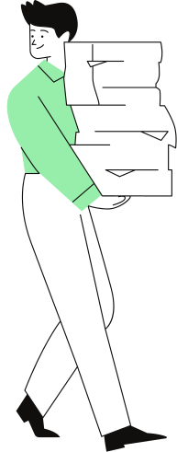
Nhận xét
Mốt có thể không là duy nhất. Chẳng hạn, với mẫu số liệu
8 7 10 9 7 5 7 8 8
các số 7; 8 đều xuất hiện với số lần lớn nhất (3 lần) nên mẫu số liệu này có hai mốt là 7 và 8.
Khi các giá trị trong mẫu số liệu đều xuất hiện với tần số như nhau thì mẫu số liệu không có mốt.

Slide 37
Nhận xét
Mốt còn được định nghĩa cho mẫu dữ liệu định tính (dữ liệu không phải là số).
Ví dụ báo Tuổi trẻ đã thực hiện thăm dò ý kiến của bạn đọc với câu hỏi “Theo bạn, VFF nên chọn huấn luyện viên ngoại hay nội dẫn dắt đội tuyển bóng đá Việt Nam?”

Slide 38
Nhận xét
Tại thời điểm 21 giờ ngày 27-04-2021 kết quả bình chọn như sau:
Lựa chọn | Huấn luyện viên nội | Huấn luyện viên ngoại | Ý kiến khác
Số lượt bình chọn | 1 897 | 3 781 | 747
Trong mẫu dữ liệu này, lựa chọn “huấn luyện viên ngoại” có nhiều người bình chọn nhất, được gọi là mốt.

Slide 39
Áp dụng kiến thức được học, làm bài tập Vận dụng
Vận dụng: Hãy tính các số đặc trưng đo xu thế trung tâm cho mẫu số liệu về điểm khảo sát của lớp A và lớp B ở đầu bài học để phân tích và so sánh hiệu quả học tập của hai phương pháp này.
Giải
- Lớp A:
Số trung bình: 5,92.
Sắp xếp lại giá trị điểm khảo sát theo thứ tự không giảm:
2; 2; 3; 3; 4; 4; ; 5; 5; 5; 5; 5; 6; 6; 7; 7; 7; 7; 7; 7; 8; 8; 8; 9; 9; 9.

Slide 40
Số trung vị: 6
n = 25, nên trung vị Q₂ = 6 (ở vị trí thứ 18)
Ta tìm Q₁ là trung vị của nửa bên trái Q₂: 2; 2; 3; 3; 4; 4; 5; 5; 5; 5; 5; 6 tìm được Q₁ = 4,5.
Ta tìm Q₃ là trung vị của nửa bên phải Q₂: 7; 7; 7; 7; 7; 7; 8; 8; 8; 9; 9; 9 tìm được Q₃ = 7,5
Vậy tứ phân vị là: Q₂ = 6; Q₁ = 4,5; Q₃ = 7,5.
Mốt là 7.

Slide 41
- Lớp B:
Số trung bình: 6,28.
Sắp xếp lại điểm khảo sát theo thứ tự không giảm:
3; 3; 4; 4; 5; 5; 5; 5; 6; 6; 6; 6; 6; 7; 7; 7; 7; ;7; 7; 7; 8; 8; 9; 9; 10
Số trung vị: 6
Tứ phân vị là: Q₂ = 6; Q₁ = 5,5; Q₃ = 7,5.
Mốt là 7.
- Dựa vào điểm trung bình thì lớp B học tập hiệu quả hơn.
- Dựa vào trung vị và mốt thì hai lớp học hiệu quả như nhau.

Slide 42
LUYỆN TẬP
Bài 5.7 (SGK - tr82): Tìm số trung bình, trung vị, mốt và tứ phân vị của mỗi mẫu số liệu sau đây:
a) Số điểm mà năm vận động viên bóng rổ ghi được trong một trận đấu:
9 8 15 8 20.
b) Giá của một số loại giày (đơn vị nghìn đồng):
350 300 650 300 450 500 300 250.
c) Số kênh được chiếu của một số hãng truyền hình cáp:
36 38 33 34 32 30 34 35.

Slide 43
a) Số trung bình: 12; Trung vị: 9; Q₁ = 8; Q₃ = 17,5; Mốt = 8.
b) Số trung bình: 387,5; Trung vị: 325; Q₁ = 300; Q₃ = 475; Mốt = 300.
c) Số trung bình: 34; Trung vị: 34; Q₁ = 32,5; Q₃ = 35,5; Mốt = 34.
Đáp án

Slide 44
Bài 5.8 (SGK - tr82)
Chọn số đặc trưng đo xu thế trung tâm của mỗi mẫu số liệu sau. Giải thích và tính giá trị của số đặc trưng đó.
Số mặt trăng đã biết của các hành tinh:
b) Số đường chuyền thành công trong một trận đấu của một số cầu thủ bóng đá: 32 24 20 14 23.
c) Chỉ số IQ của một nhóm học sinh: 60 72 63 83 68 74 90 86 74 80.
d) Các sai số trong một phép đo: 10 15 18 15 14 13 42 15 12 14 42.
Hành tinh | Thủy tinh | Kim tinh | Trái Đất | Hỏa tinh | Mộc tinh | Thổ tinh | Thiên vương tinh | Hải Vương tinh
Số mặt trăng | 0 | 0 | 1 | 2 | 63 | 34 | 27 | 13

Slide 45
Trong các câu a, b, c nên dùng số trung bình. Trong câu d nên dùng trung vị vì đa số các sai số là giống nhau, riêng giá trị 42 lớn hơn hẳn các giá trị khác, đây được xem là giá trị bất thường.
a) Số trung bình: 17,5.
b) Số trung bình: 22,6.
c) Số trung bình: 75.
d) Số trung vị: 15.
Gợi ý và áp án

Slide 46
VẬN DỤNG
Bài 5.9 (SGK - tr.83): Số lượng học sinh giỏi Quốc gia năm học 2018 - 2019 của 10 học sinh trường Trung học phổ thông được cho như sau:
0 0 4 0 0 0 0 10 0 6 0.
a) Tìm số trung bình, mốt, các tứ phân vị của mẫu số liệu trên.
b) Giải thích tại sao tứ phân vị thứ nhất và trung vị trùng nhau.

Slide 47
Đáp án
Số trung bình: 2; Trung vị: 0; Q₁ = 0; Q₃ = 4; Mốt = 0.
a
Q₁ = Q₂ = 0 vì nửa dãy số liệu nhỏ nhất bằng nhau và bằng 0.
b

Slide 48
Bài 5.10 (SGK - tr83): Bảng sau đây cho biết số chỗ ngồi của một số sân vận động được sử dụng trong Giải Bóng đá Vô địch Quốc gia Việt Nam năm 2018 (số liệu gần đúng).
Các giá trị số trung bình, trung vị, mốt bị ảnh hưởng thế nào nếu bỏ đi số liệu chỗ ngồi của Sân vận động Quốc gia Mỹ Đình?
Sân vận động | Cẩm Phả | Thiên Trường | Hàng Đẫy | Thanh Hóa | Mỹ Đình
Số chỗ ngồi | 20 120 | 21 315 | 23 405 | 20 120 | 37 546

Slide 49
Giải
- Nếu có số liệu chỗ ngồi của sân vận động Mỹ Đình:
Số trung bình là: 24 501,2
Mốt: 20 120.
Sắp xếp dãy số liệu: 20 120; 20 120; 21 315; 23 405; 37 546.
Trung vị: 21 315.
- Nếu không có số liệu chỗ ngồi của sân vận động Mỹ Đình:
Số trung bình: 21 240
Mốt: 20 120
Sắp xếp dãy số liệu:
20 120; 20 120; 21 315; 23 405
Trung vị: 20 717,5.
Vậy mốt không đổi, trung bình giảm, trung vị giảm.

Slide 50
HƯỚNG DẪN VỀ NHÀ
01
02
03
Hành động 4
Chuẩn bị bài sau - Bài 14: Các số đặc trưng đo độ phân tán
Ôn tập kiến thức đã học
Hoàn thành bài tập trong SBT

Slide 51
HẸN GẶP LẠI CÁC EM TRONG TIẾT HỌC SAU!

